Slide 1
Spektrum Gelombang Elektromagnetik

Slide 2
WHAT IS THE ELECTROMAGNETIC SPECTRUM?
The electromagnetic spectrum adalah sebutan untuk berbagai bentuk cahaya yang dipancarkan oleh benda-benda di Alam Semesta.
Radio waves, microwaves, infrared radiation, visible light, ultraviolet radiation, X-rays and gamma rays are all types of light, but with different energies!
Gelombang elektromagnetik adalah gabungan antara medan listrik dan medan magnet yang saling tegak lurus, berosilasi, dan merambat melewati ruang. Gelombang tersebut membawa energi dari satu tempat ke tempat lain tanpa medium perambatan.

Slide 3
Sejarah Gelombang Elektromagnetik
Sebelum abad ke-19, orang-orang hanya mengetahui cahaya yang tampak. Selain cahaya yang tampak, berarti udah gak ada lagi jenis sinar lainnya. Baru deh setelah tahun 1800, ada seorang astronom Inggris yang lahir di Jerman bernama William Herschel dengan penemuannya yang menyatakan bahwa ada sinar lain selain cahaya tampak.

Slide 4
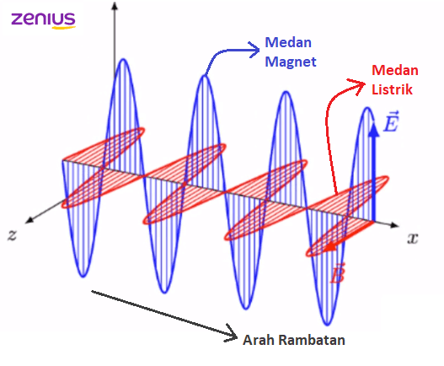

Slide 5
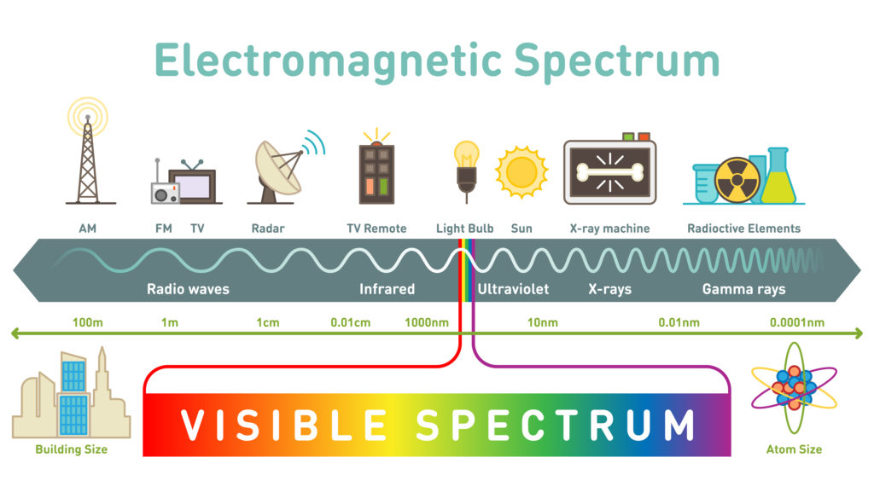

Slide 6
Semakin tinggi frekuensi gelombang EM semakin berbahaya bagi manusia.
Gelombang radio tidak diserap oleh tubuh.
Sebagian besar radiasi UV dari Matahari diserap oleh atmosfer bumi, namun sebagian lagi diserap oleh kulit yang dapat menyebabkan kerusakan sel-sel di permukaan.
Semua jenis gelombang dalam spektrum elektromagnetik merambat dengan kecepatan cahaya.

Slide 7
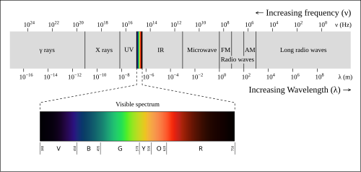

Slide 8
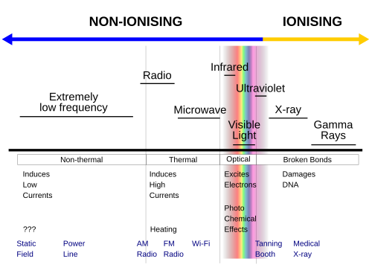

Slide 9
WHAT IS IONISING RADIATION?
Ionising radiation kemampuan untuk melepaskan elektron dari suatu atom atau molekul (gabungan atom). Atom atau molekul ini kemudian dikatakan terionisasi dan tidak stabil.
Gamma Rays, X rays and some types of UV radiation are ionising.
Ionising radiation can lead to changes in the DNA of a cell.

Slide 10
WHAT’S THE DIFFERENCE BETWEEN FREQUENCY AND WAVELENGTH?
Frequency is the number of waves that pass a point each second. Wavelength is the length of one wave.
The longer the wavelength the lower the frequency

Slide 11
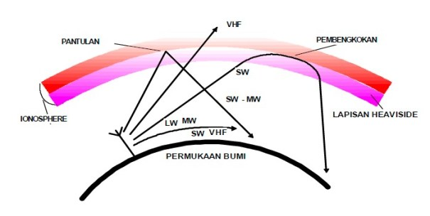
Perambatan dan Pantulan Gelombang Elektromagnetik

Slide 12
ELECTROMAGNETIC SPECTRUM FACTS
Kita hanya bisa melihat cahaya tampak.
Warna cahaya tampak yang berbeda memiliki panjang gelombang yang berbeda
Sinar gamma dan sinar-x menembus tubuh sehingga ideal untuk pencitraan medis.
Gelombang elektromagnetik merupakan gelombang transversal (tegak lurus terhadap rambatannya). Mereka bergetar pada 90 derajat ke arah perjalanan gelombang.

